Slide 1
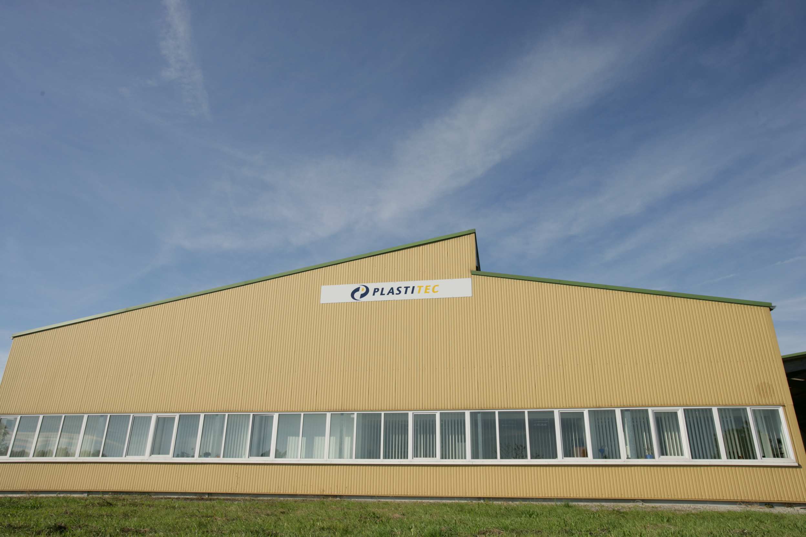

· Kunststoff-Spritzteile
· 2-Komponenten Spritzguss
· Tiefziehteile
· Entwicklung / Konstruktion
· Formenbau
· Bauteile / Montage
· Logistik

Slide 2

Historie
1975
Gründung durch Gerhard Luippold.
Herstellung von Kunststoffteilen für Kunden der Industrie sowie der Sportartikel- und Fotobranche.
1977
Gründung der ‚Gerhard Luippold GmbH‘ zusammen mit Berthold Kästle, einem versierten Kunststofftechniker.
Gegenstand des Unternehmens: Herstellung und Vertrieb von Kunststoffspritzteilen und Sportartikeln mit eigenem Formenbau.
2000
Gerhard Luippold und Berthold Kästle veräußern ihre Geschäftsanteile an Franz Klausmann
2005
Umzug der Gerhard Luippold GmbH in moderne Produktionsräume nach Haigerloch mit den inzwischen 45 Spritzgussmaschinen.
Namensänderung in „Plastitec“ und einem neuen Erscheinungsbild nach Außen.
Der neue Name ist das Versprechen an die Kunden in einer partnerschaftlichen Zusammenarbeit stets das höchste technische Niveau bei der Herstellung von Kunststoffspritzgussteilen anzustreben.

Slide 3

Zahlen/Daten/Fakten
Jahresumsatz 2019: 6,2 Mio. €
Mitarbeiter: 50
Produktion im 3-Schicht-Betrieb
Zertifiziert nach DIN EN ISO 9001

Slide 5
Maschinenpark
Spritzguss
60 Spritzgussmaschinen, großteils mit Entnahme-Handling
25 bis 750 to Zuhaltung, Teile von 0,5 g bis 4000 g
Tiefziehen
2 Illig-Tiefziehmaschinen SB 1500-3-S5
Teilefertigung ca. 500 x 1500 mm, 2 mm Stärke
Werkzeugbau/Werkzeuginstandhaltung/Werkzeugvorbereitung
1 manuelle Drehmaschine Hamburg 430
1 manuelle Fräsmaschine Bridgeport
1 Rundschleifmaschine Schaudt
1 Flachschleifmaschine Ziersch & Baltrusch
1 Erodiermaschine Krupp-Nassovia

Slide 6
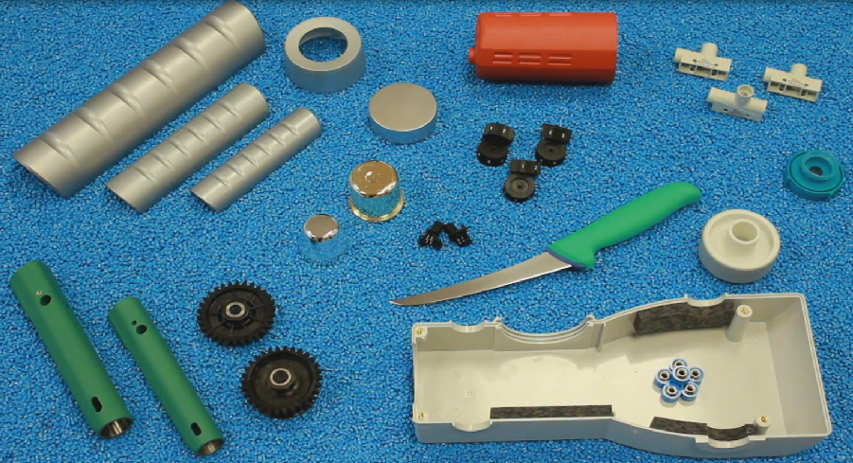
Zusatzdienstleistungen
Bedrucken
Lackieren
Verchromen
Metallisieren
Montage
Baugruppenfertigung
Logistik
Plastitec, der Systemlieferant Ihrer Kunststoffteile

Slide 7

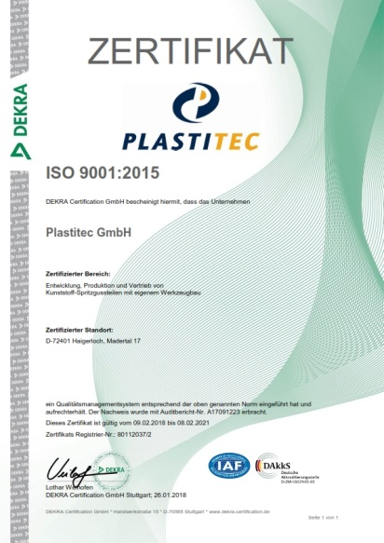
Mitarbeiter: 2
Ausstattung
Multisensorik Messgerät MM1 300 CNC
Optische und taktile Messung
Durchführung vollautomatischer Messabläufe
Farbmessgerät (X-Rite)
32-fach Mikroskop
Sämtliche zur Prüfung technischer Kunststoffteile erforderlichen Prüfmittel
Prüfberichte (EMPB) in Anlehnung an VDA Band 2/PPF

Slide 8
Referenzen
15 % Automotive (Zulieferer)
35 % Medizintechnik
50 % Sonstige Technische Industrie

Slide 9
Organigramm
Geschäftsführung
Franz Klausmann
Einkauf
Latif Uenal
Stv. Sandra Brandstetter
Finanzen/Personal
Annerose Renner
Stv. Franz Klausmann
Vertrieb
Franz Klausmann
Produktionsleitung
Thomas Schmid
Egart Maisner
Techn. Verkauf
Ulrich Beck
Wartung
Dietmar Schmollinger
Montage
Esra Karaboga
Assistenz GF/ Sekretariat
Sandra Brandstetter
Sicherheitsbeauftragter
Firma Egeler
QMB/QS
Thorsten Breisch
Stv. QS Egart Maisner
Werkzeugbau
Martin Witzemann
Stv. Egart Maisner
AV/Logistik
Thomas Schmid
Stv. Sandra Brandstetter
Versand
Burak Gökkaya
Stv.Michael Lachenmaier
EDV
Sandra Brandstetter/
DSW Consulting GmbH
Tiefziehen
Abedin Noshaj
Spritzerei
Techn. Verkauf
Latif Uenal

Slide 10


Plastitec GmbH
Madertal 17
72401 Haigerloch
Tel.: +49 7474 95000-0
Fax: +49 7474 95000-11
info@plastitec.de
www.plastitec.de

